Slide 1
Sensibilisation sur les addictions
Alcool-Cannabis-Médicament psychotrope
Équipe pluridisciplinaire

Slide 2
SOMMAIRE
TEST ANONYME POUR FAIRE LE POINT SUR SA CONSOMMATION D’ALCOOL.
QU’EST-CE QU’UNE SPA ?
5 QUESTIONS POUR COMPRENDRE UNE ADDICTION .
CLASSIFICATION SELON LA DANGEROSITÉ.
LES MODES DE CONSOMMATION.
ALCOOL et CONSÉQUENCES.
CANNABIS et CONSÉQUENCES.
MEDICAMENTS et CONSÉQUENCES.
CONSÉQUENCES AU TRAVAIL.
QUOI FAIRE? PROTOCOLES ENTREPRISE - CONDUITE À TENIR.
COMMENT SORTIR DE LA DÉPENDANCE? AVEC QUELLE AIDE?.
QUIZZ – LE SAVIEZ-VOUS?

Slide 3
QU’EST-CE QU’UNE SPA? Substance Psycho Active
Substance Psycho Active :
Substance légale ou illégale, naturelle ou synthétique qui peut, par son action sur le cerveau, modifier l'activité mentale, les sensations, le comportement et les émotions.
On dit aussi Psychotrope: ("trope" qui agit, qui donne une direction - "psycho" au mental)

Slide 4
5 QUESTIONS POUR COMPRENDRE
1
Quand vous entendez le mot « addiction », à quoi pensez-vous?
L'addiction est la consommation excessive d'une substance, en dépit des conséquences néfastes.
Consommer une SPA ne signifie pas forcément être addict ou dépendant

Slide 5
5 QUESTIONS POUR COMPRENDRE
On souligne la perte de contrôle de soi et la poursuite de la consommation en dépit de la connaissance des effets nocifs.
Il y a souvent également une augmentation de la consommation.
2
A partir de quels critères pouvons-nous dire que nous sommes dépendants?
Quels sont les effets nocifs?
La substance devient centrale et prioritaire devant la famille, le travail, les enfants, les loisirs.

Slide 6
5 QUESTIONS POUR COMPRENDRE
3
Comment devient-on « addict » ou dépendant et quel est le mécanisme psychique?

Slide 8
5 QUESTIONS POUR COMPRENDRE
4
Quels sont les effets recherchés?
Cela dépend du type de drogues et de chacun.
Stimulation, sédation, effets hallucinogènes, antalgiques, plaisir, convivialité, désinhibition…

Slide 9
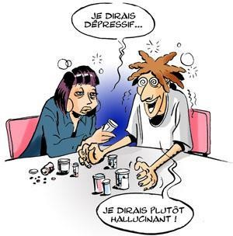
LES EFFETS RECHERCHES : 3 GRANDES CLASSES DE PRODUITS
STIMULANTS: accélère le SNC
SEDATIFS: ralentissent le SNC
HALLUCINOGENES: perturbation du SNC
Opiacés (héroïne
Méthadone et Codéine, Morphine),
Médicaments psychotropes
(anxiolytiques, somnifères..),
Alcool
Cocaïne LSD Ecstasy Caféine
Alcool (sevrage DT), Cannabis, LSD, champignons, Kétamine, Produits volatils (colles et solvants..) LSD
En fonction de leurs actions sur le Système Nerveux Central

Slide 10
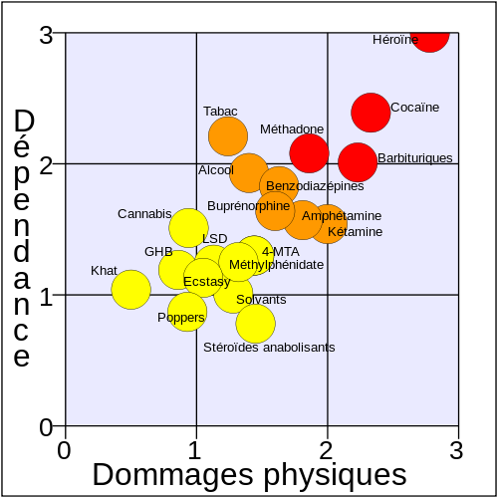
CLASSIFICATION SELON LES DANGERS
Echelle de classment des dommages créés par différentes drogues. Source:Article de Nutt, David, Leslie A King, William Saulsbury, Colin Blakemore du 24 mrs 2007. "Development of a rational scale to assess the harm of drugs of potential misuse" The Lancet 2007; 369:1047-1053. (PMID 17382831; doi:10.1016/S0140-6736(07)60464-4)

Slide 11
5 QUESTIONS POUR COMPRENDRE
5
Sommes nous tous égaux par rapport à l’addiction?
Non
Facteurs génétiques, psychiques et sociaux..
Conjugaison de 3 différents facteurs:
Liés au produit (effet psychoactif, pouvoir addictogène) ex: tabac plus addictogène que l’alcool ou cannabis
Liés à la personne (vulnérabilité génétique, biologique, psychologique, psychiatrique, événements de vie
Liés à l’environnement (exposition à la substance, représentation sociale, familiale, législation…)

Slide 12
L’ALCOOL

Slide 13
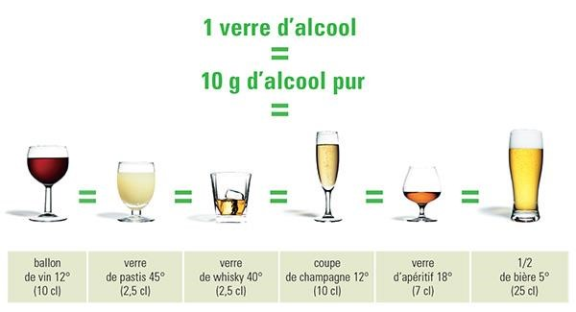
ÉQUIVALENCE DES VERRES D’ALCOOL STANDARDS
1 UNITE
Verre à la maison ≠ verre servi au bar !!

Slide 14
Exemple
1 verre standard = 0,25 g/l
Vous perdez 0,1 g/l en 1h après la consommation du dernier verre
Donc :
4 verres dans la soirée = 1 g/l
00h le dernier verre
5h du matin 0,5 g/l
10h du matin à 0 g/l

Slide 15
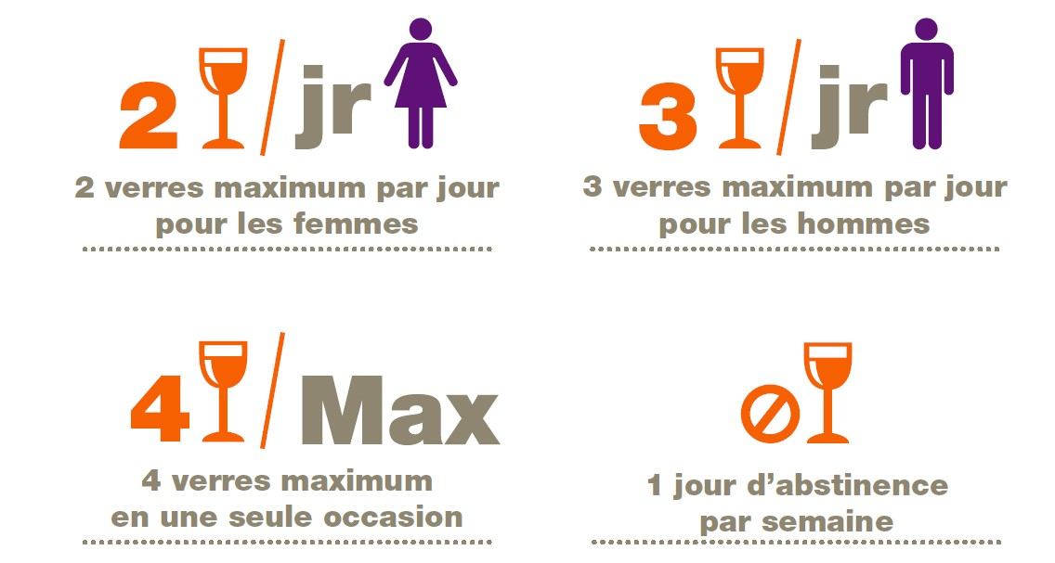
L’ALCOOL
Risques SITUATIONNELS
Risques QUANTITATIFS
pas d’alcool pendant la grossesse
pas d’alcool dans l’enfance
pas d’alcool si... maladie chronique, traitement,
ou si utilisation de machine nécessitant une autorisation de conduite.
2

Slide 16
USAGE À LONG TERME ET DÉPENDANCE À L’ALCOOL
SES EFFETS ET SES CONSÉQUENCES
* Dépendance physiologique , le sevrage peut être mortel si pas de traitement. Cela peut déclencher des crises de bouffée délirante (Délirium Tremens).
* Dépression , isolement social, destruction de la cellule familiale.
* Toxicité hépatique (cirrhose).
* Surpoids (alcool très calorique).
* Atteinte nerveuse avec le syndrome de neuropathie (Korsakoff), trouble de la vision, sensibilité et /ou motricité des membres.
* Déprime le système immunitaire, carence en vitamines.
* Trouble cognitif : mémoire, concentration, ralentissement psychique.
* Favorise l'apparition de certains types de cancers (gorge, digestif, poumons, vessie).

Slide 17
LE CANNABIS

Slide 18
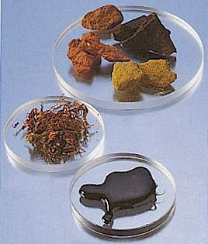
LE CANNABIS
Le cannabis peut être préparé et utilisé sous diverses formes :
Cannabis : plante, surtout feuilles
Haschich : résine et sommités fleuries
Kif : résine, feuilles et fleurs
Marijuana : feuilles et sommités fleuries
Bhang : feuilles mûres séchées
Huile : sécrétions concentrées
R
é
s
i
n
e
F
e
u
i
l
l
e
s
s
é
c
h
é
e
s
H
u
i
l
e

Slide 19
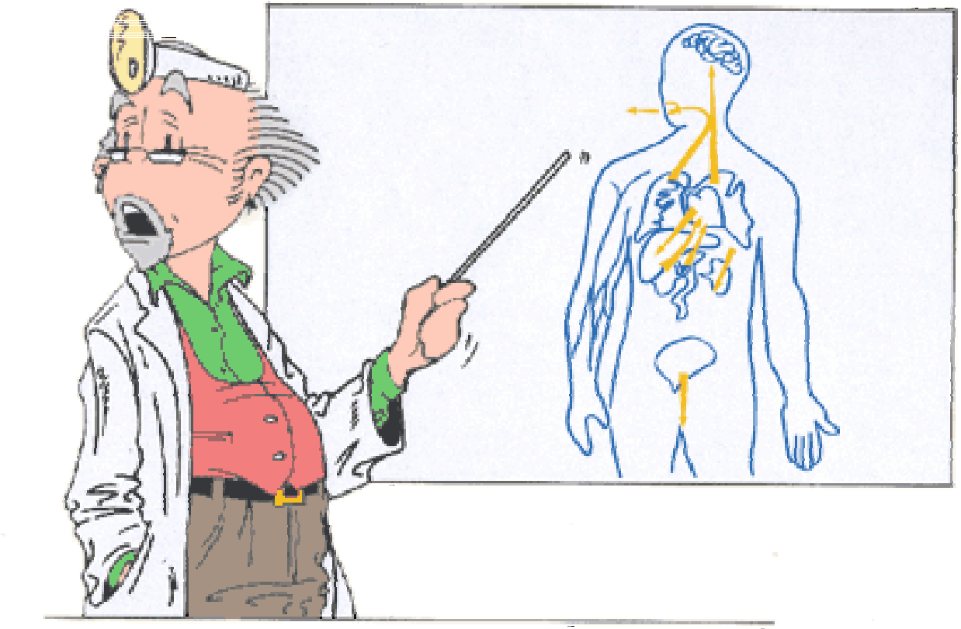
USAGE À LONG TERME ET DÉPENDANCE AU CANNABIS
SES EFFETS ET SES CONSÉQUENCES
* Toxicité cardiaque (dose élevée).
* Toxicité pulmonaire est 5 à 10 fois supérieure à celle du tabac .
* Perturbe les débits sanguins et l'utilisation du glucose dans certaines zones cérébrales
* Déprime le système immunitaire, amoindrissant les défenses de l'organisme .
*Trouble cognitifs (mémoire, concentration).
* Trouble du comportement (apragmatisme, aboulie, dépression…)
* Baisse du Q.I de 10 points si consommé jeune de manière régulière.
* Peut déclencher des crises de bouffée délirante aigue ou paranoïa.
* une dépendance psychologique.
* Favorise l'apparition de certains types de cancers, de la langue, de la mâchoire et du poumon toxicité fœtale et du système de reproduction (déformation des spermatozoïdes et perturbations du cycle menstruel)

Slide 20
LES MÉDICAMENTS PSYCHOTROPES

Slide 21
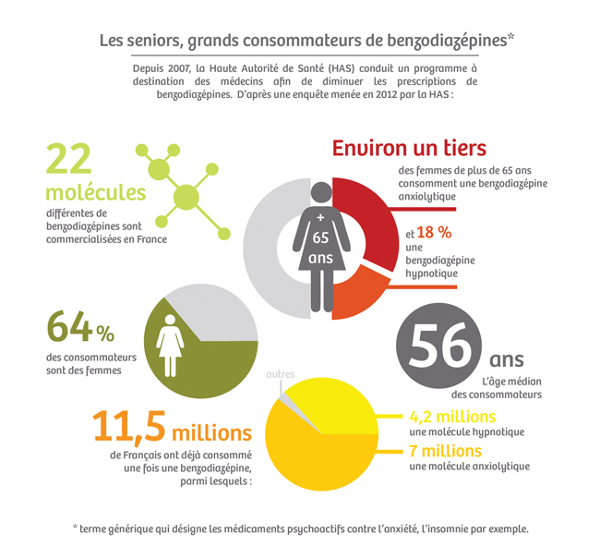
MEDICAMENTS PSYCHOTROPES
Quelques exemples des plus courants…
Les somnifères et hypnotiques sont prescrits pour les troubles du sommeil
Les antidépresseurs sont indiqués en cas de dépression modérée à sévère, en complément d’une psychothérapie
Les anxiolytiques soignent les troubles anxieux, souvent liés à une dépression. Ils agissent comme des tranquillisants
Les neuroleptiques sont indiqués contre les troubles sévères du comportement liés à certaines pathologies psychiatriques ou neurologiques.
Les antidouleurs (codeïne, opiacés).
Autres : antihystaminiques , antinauséeux…
*Benzodiazépines : il s’agit par exemple de Xanax®, Valium®, Lexomil®… Sous leur forme générique, tous ces médicaments ont toujours un nom qui se termine par –am (alprazolam, diazépam, bromazépam, lorazepam…)

Slide 22
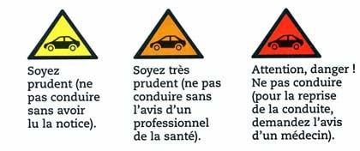
USAGE À LONG TERME ET DÉPENDANCE DE MEDICAMENTS PSYCHOTROPES
SES EFFETS ET SES CONSÉQUENCES
Conduite ( médicaments classe 2 ou 3 responsables de 3,3% des accidents corporels ).
Trouble de l’équilibre, trouble de la mémoire, trouble de la vigilance.
Mésusage du médicament prescrit =
non respect des doses et des durées de prescription
Automédication
Arrêt sans avis médical ou surveillance
Surdosage
Syndrome de sevrage
Effets indésirables graves

Slide 23
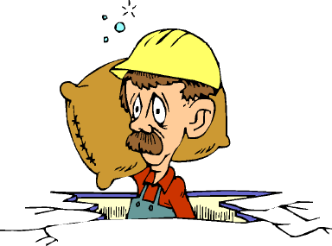
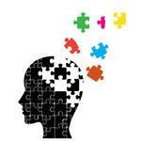
CONSÉQUENCES AU TRAVAIL
PRISE DE RISQUE
INATTENTION FATIGUE
MALADRESSE
ACCIDENT DU TRAVAIL
ABSENTEISME
DIFFICULTES RELATIONNELLES
PERTE DU PERMIS
PERTE DE SON EMPLOI
…
AGRESSIVITE
TROUBLES DE LA MEMOIRE
CONSEQUENCE ET ALTERATION SUR L’EVALUATION DU DANGER
MISE EN DANGER D’AUTRUI
ERREUR DE JUGEMENT

Slide 24
CONDUITE À TENIR
QUE FAIRE?

Slide 25
CONDUITE À TENIR AU TRAVAIL EN CAS DE SUSPICION
D’UN COMPORTEMENT ANORMAL
DANS TOUS LES CAS : NE PAS LAISSER LE / LA SALARIÉ(E) SEUL(E)
ÉTAPE 1 CONSTAT ET CESSATION DE LA SITUATION DANGEREUSE
DYSFONCTIONNEMENTS (lesquels?)
RESPONSABLES
Constat d’un comportement anormal
Fiche constat à remplir par la hiérarchie: Direction, RH
FIN ÉTAPE 1
MISE EN SÉCURITÉ
CONSTAT (par qui?)
Sous surveillance dans un local isolé et sécurisé
Collaborateurs salariés et hiérarchie
ÉTAPE 2 ÉVALUATION DE LA SITUATION ET TRACABILITÉ AVEC LA FICHE CONSTAT
EXPOSÉ DES FAITS
ACCEPTATION DES FAITS PAR LE / LA SALARIÉ(E)
AVIS MÉDICAL appel 15 ou 18
POSITIF
FIN ÉTAPE 2
ÉTHYLOTEST
ACCEPTATION
REFUS
Des faits par le, la salarié(e)
Selon modalité et règlement intérieur à l’entreprise et postes à risques (voir procédure)
Par qui: membres cellule sécurité et /ou encadrement
NÉGATIF
REFUS
PROBLÈME DE SANTÉ GRAVE À ENVISAGER
AVIS MÉDICAL appel 15 ou 18
ÉTAPE 3 RETOUR DU SALARIÉ(E) DANS L’ENTREPRISE ET PRÉVENTION DE LA RÉCIDIVE
ENTRETIEN MANAGÉRIAL
avec le personnel formé
INFORMER LE MÉDECIN DU TRAVAIL DE L’INCIDENT
POSSIBILITÉ DE VISITE MÉDICALE
À la demande de l’employeur À la demande du médecin du travail
FIN ÉTAPE 3
Prévention Santé et Travail 06 - CMTI - 5 et 7rue Delille - 06000 NICE - Tél : 04 93 62 74 62 –
contact@cmti06.com - www.cmti06.org
Source document : PÔLE SANTÉ LILLE groupe addiction et modification par SPST06 2022

Slide 26
Fiche de constat d’un état anormal au travail .
Traçabilité écrite pour l’employeur.

Slide 27
Procédure éthylotest présent dans le règlement intérieur.

Slide 28
SORTIR DE LA DÉPENDANCE EST– CE POSSIBLE? AVEC QUELLE AIDE? MODE D’EMPLOI.
L’addiction est une pathologie chronique grave, à rechutes mais qui se soigne.
Il faut connaitre les effets du sevrage, les difficultés, les risques , les modalités de rechutes et mais aussi les bénéfices.
Après une prise de conscience, l’objectif est de travailler sur les mécanismes de la dépendance et ainsi de changer de comportement par rapport à la substance
Pour stopper et sortir d’un cycle de dépendance, il existe différentes thérapies et supports. Voici les principales :
TCC : Thérapie Cognitives Comportementales, thérapie basée sur le comportement et les émotions (phobies, addiction, TOC…)
Hypnothérapie.
EMDR : Eye Movement Desensitization and Reprocessing (phobie, trauma)
PNL : Programmation Neuro Linguistique
Analyse thérapeutique ( psychologue, psychiatre..)
Sophrologie, méditation, activité sportive.
Avec quelle aide? Comment trouver les thérapeutes? CSAPA : FFTCC, association EMDR France, Drogues info service, Alcool info service, numéro vert…
« L’addiction ne joue pas que sur la dépendance psychique, elle existe aussi au niveau physique avec l’apparition d’un syndrome de sevrage qu’on ne peut pas contrôler tout seul même si on a « la volonté / le mental » (pour reprendre les termes que l’on entend bien souvent), d’où l’intérêt de se faire aider . »

Slide 29
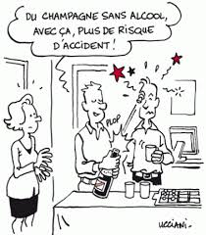
VRAI - FAUX
QUIZZ

Slide 30
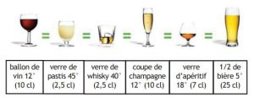
Dans chacun de ces verres, il y a la même quantité d’alcool,
VRAI
Chacun de ces verres contiennent tous environ 10 grammes pour un verre.
C'est ce qu'on appelle un verre standard ou une unité
VRAI OU FAUX?

Slide 31
En diluant l’alcool, mon alcoolémie sera moins élevée?
FAUX
C'est la quantité d'alcool ingéré qui compte et non le volume ou la dilution de la boisson.
Un alcool a les mêmes effets pur ou mélangé avec du jus, des glaçons, du soda.
VRAI OU FAUX?
En principe, chaque verre consommé fait augmenter l’alcoolémie de 0,20 à 0,25 g/L chez l’homme, et de 0,30 g/L chez la femme.
Théoriquement, à partir d’un taux de 3 g/L, le coma éthylique survient..... Et à 5 g/l c'est la mort !!

Slide 32
Une personne alcoolo-dépendante n'est pas capable de travailler?
FAUX
C'est une idée reçue lorsque l'on pense qu'une personne alcoolique boit tous les jours et sans arrêt. Une personne alcoolo-dépendante peut boire de manière ritualisée, (par exemple le mardi et le jeudi soir, sans exception sous peine de ressentir un manque) et donc travailler.
VRAI OU FAUX?

Slide 33
Un médicament vendu sans ordonnance n’altère pas ma capacité à conduire?
FAUX
Certains médicaments contenant de la codéine comme le sirop contre la toux peuvent provoquer une somnolence.
Vérifiez les pictogrammes et les contre-indications.
VRAI OU FAUX?

Slide 34
10 à 20 % des accidents de travail seraient liés à l’alcool.
VRAI
10 à 20 % des accidents de travail seraient liés à l’alcool. Quant aux risques d’accidents de travail qui se produisent sur le trajet aller-retour domicile-entreprise, ils sont multipliés par 8,5 avec l’alcool et 1,8 avec le cannabis.
VRAI OU FAUX?

Slide 35
Je peux perdre mon emploi si je travaille sous emprise de SPA?
VRAI et FAUX
Cela dépend du poste occupé (ex: différence entre conducteur et informaticien) et du règlement intérieur de l’entreprise.
VRAI OU FAUX?

Slide 36
Seul le règlement intérieur fixe la réglementation concernant la consommation de substances addictives sur le lieu de travail.
FAUX
Outre le Code du travail, de nombreuses autres réglementations peuvent s’appliquer en matière d’addiction, comme le Code de la route, le Code de la santé publique et même le Code pénal.
En d’autres termes, l’addiction au travail dépasse le cadre de la seule réglementation en entreprise.
VRAI OU FAUX?

Slide 37
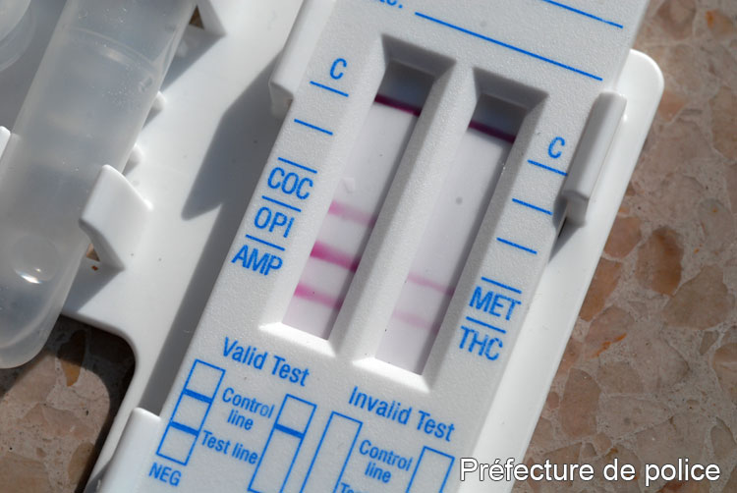
Si je conduis en ayant consommé du cannabis, en cas d’accident, mon assurance me couvrira?
VRAI OU FAUX?
FAUX
Si vous êtes impliqué dans un accident alors que vous êtes sous influence de stupéfiants, votre droit à indemnité peut être limité, voire même exclu.
ATTENTION AU CBD! Test positif pour la conduite…
Le test salivaire peut parfois se positiver chez des gros consommateurs de CBD car ce dernier peut contenir jusqu’à 0.2% de THC (détecté par le test). 0.2% est la limite légale en France.
Nouveaux tests de dépistage salivaires plus complets aux conducteurs (cf photo), en plus de l’éthylotest, et ce même en l’absence d’infraction sur la route (en simple test de routine). Ces tests peuvent détecter une consommation de THC (cannabis), amphétamines, cocaïne et opiacés, dont certains sont encore détectables quelques jours après la consommation.

Slide 38
MERCI DE VOTRE ATTENTION
Références / bibliographies :
www.inrs.fr
Pôle santé Lille groupe addiction
www.drogues-info-services.fr
Echelle de classment des dommages créés par différentes drogues. Source:Article de Nutt, David, Leslie A King, William Saulsbury, Colin Blakemore du 24 mrs 2007. "Development of a rational scale to assess the harm of drugs of potential misuse" The Lancet 2007; 369:1047-1053. (PMID 17382831; doi:10.1016/S0140-6736(07)60464-4).
https://www.alcool-info-service.fr
Vidéo: https://www.youtube.com/watch?v=mEuokfY0EH0
https://www.weka.fr/sante/dossier-pratique/maitrise-des-risques-et-de-la-qualite-dt86/addictions-prevention-et-risques-13590/
https://www.harmonie-prevention.fr
https://www.has-sante.fr/
https://fr.freepik.com

